Slide 1

밀크/사랑 PC방 관리 프로그램 프로젝트
주인 : 사랑(멍) / 밀크(냥)
집사1 : 이동제
집사2 : 송우열
집사3 : 주형준

Slide 2
목차
■
■
■
메인프레임과 서버 클라이언트 연동
DB(Database)연결
BCrypt를 이용한 암호화

Slide 3
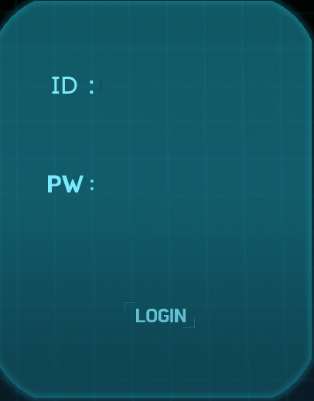
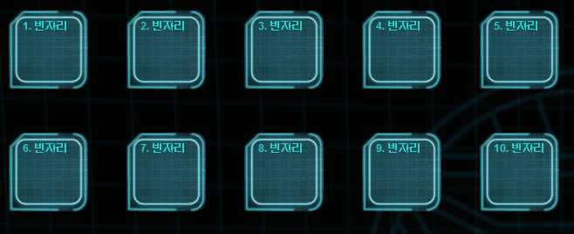
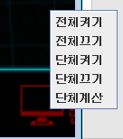

메인프레임과 서버 클라이언트 연동
1. 프로그램 Jframe 기본 설정

Slide 4
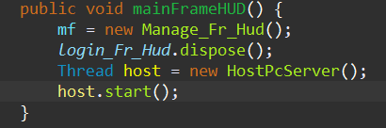
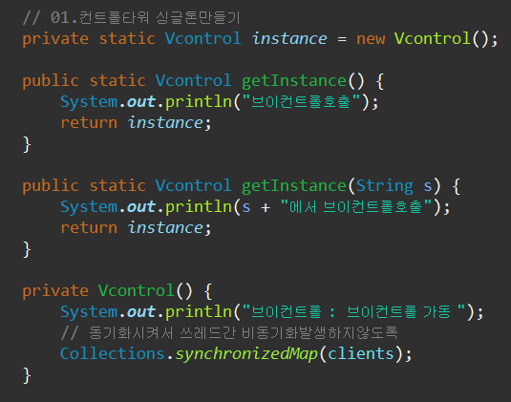
메인프레임과 서버 클라이언트 연동
1. 메인프레임 표현
로그인화면 배치 후
쓰레드를 통해 PcServer 시작
2. 컨트롤타워 싱글톤 만들기
메인 컨트롤타워의 다른 객체 생성을 막기 위해 싱글톤 처리를 해 주었습니다.

Slide 5
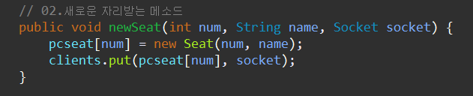
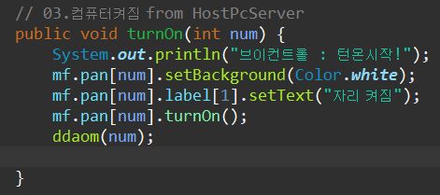
메인프레임과 서버 클라이언트 연동
1. PC자리 추가 메서드
Pc이름과 번호, 그리고 소켓을 통해 클라이언트 창과 소통한다.
2. 여러기능 처리 및 from HostPcServer로 전달
프로그램 상태에 따라 pan속성을 변경한다.
나머지 빈 공간은 ddaom메서드를 통해 공백처리 해준다.
다른 기능들도 이와 비슷한 틀이니 생략한다.

Slide 6
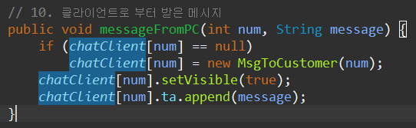
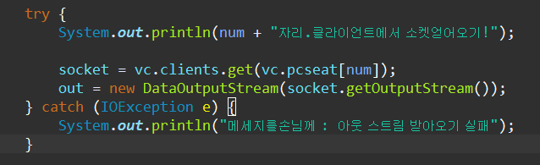
메인프레임과 서버 클라이언트 연동
1. 클라이언트로부터 받은 메시지
TCP통신을 통한 클라이언트와 서버의 상호 메시지 교환
소켓을 통해 두 시스템 간의 통신을위한 엔드 포인트를 구성한다.
소켓 통신 실패는 예외처를 주어 실패 시 내용을 출력하게 만들었다.

Slide 7
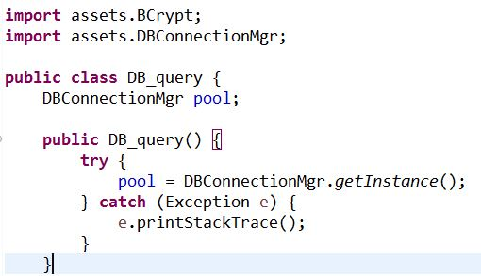
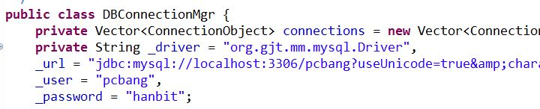
DB(Database) 연결
1. DB_query
2. DBConnectionMgr

Slide 8
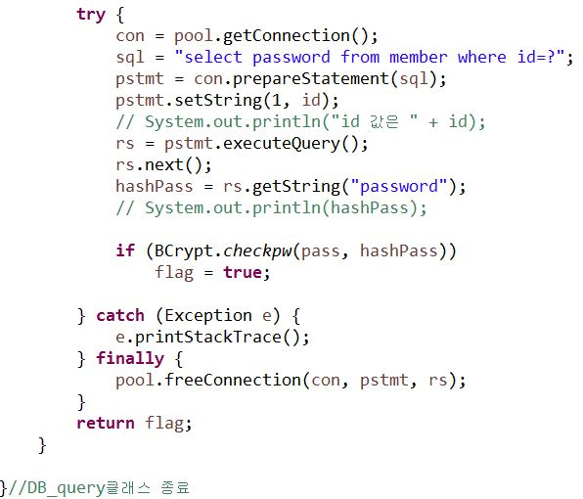
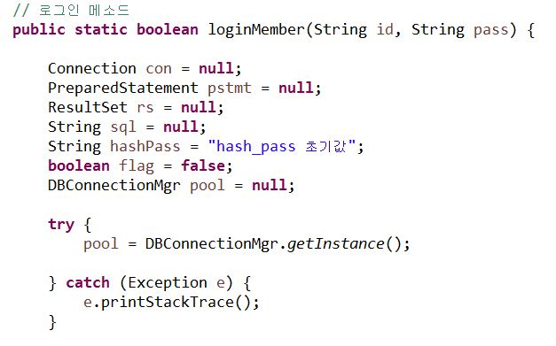
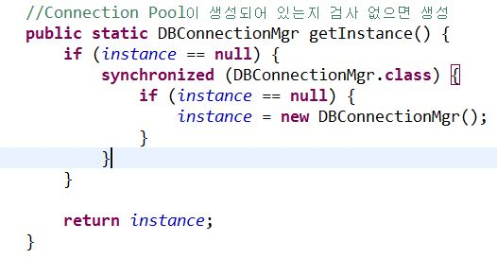
DB(Database) 연결
4. DB_query
3.DBConnectionMgr

Slide 9
BCrypt를 이용한 암호화
1. Bcrypt?
BlowFish * 알고리즘을 기반으로 설계한 암호화 해시 알고리즘을 기반으로 설계부터
비밀번호 저장을 위한 목적
2. 암호화?
사용자의 로그인을 위해 사용자가 입력한 비밀번호 해시 값과 데이터베이스에 저장된 해시 값을
비교 하여 결과를 도출. 서로의 값이 일치하면 로그인 성공. 불일치 하는 경우 로그인 실패.
해커로부터 사용자의 정보를 보호하기 위해 최소한의 방법으로 암호화(Hash)를 사용
*BlowFish
- 데이터 암호화 표준과 국제 데이터 암호화 알고리즘을 대신하여 사용되는 암호화 알고리즘
- 키의 길이가 32~448비트인 가변 길이키를 사용하는 비밀 키 블록 암호

Slide 10
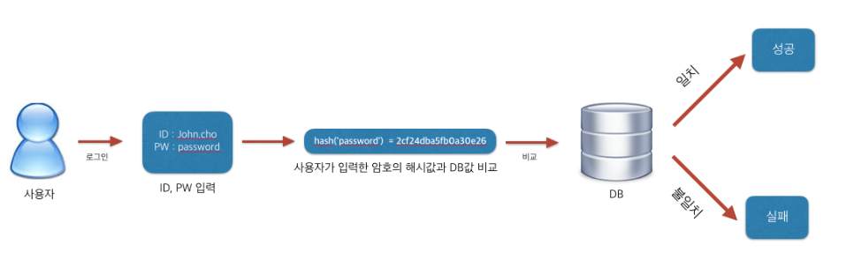
BCrypt를 이용한 암호화
3. 로그인 프로세스 구현
사용자 로그인 폼에 ID,PW를 입력
입력한 PW의 해시값과 데이터베이스에 저장된 해시 값을 입력
비교하여 일치하면 로그인 성공,불일치 로그인 실패

